Slide 1
Trabajo de Curso
Visión por Computador - 23/24
Emilio Déniz Díaz
Álvaro Trancho Dorta

Slide 2
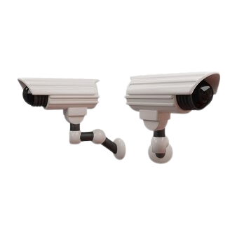


Motivación del Trabajo
Videovigilancia.
YOLOv8.
Ampliar conocimientos.

Slide 3
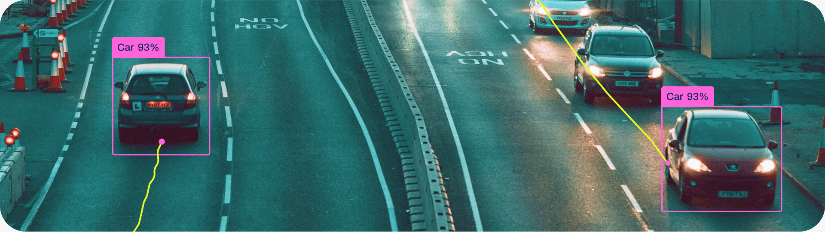
Objetivos
Detección y seguimiento de vehículos.
Conteo de vehículos.
Mostrar dirección de los vehículos.
Haciendo uso de Python, OpenCV y YOLOv8.

Slide 4
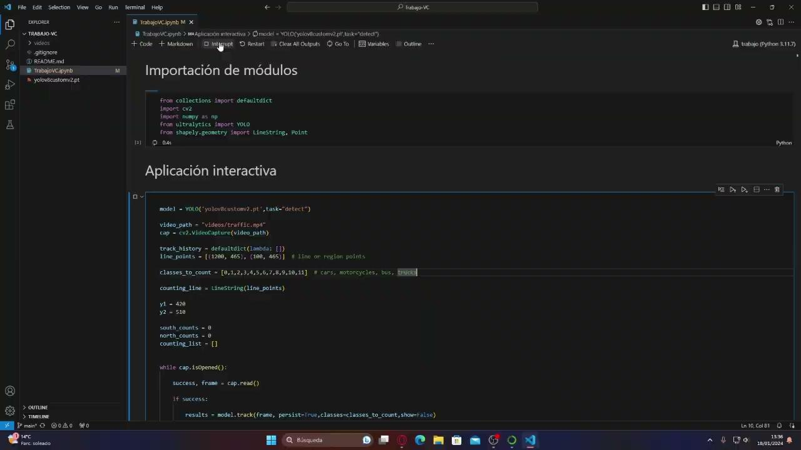
Demo

Slide 5

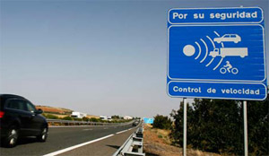
Conclusiones y Futuras Ampliaciones.
Realizar estimación de velocidad dentro de una zona.
Realizar control de infracciones de velocidad.
Mejorar el modelo de YOLOv8.
Escanear matrículas

Slide 6
Contacto
Álvaro Trancho Dorta: https://github.com/alvarotrancho
Emilio Déniz Díaz: https://github.com/EmilioDeniz

